Slide 1



Compromisos con la Comunidad
Tema “Compromiso”

Slide 2

El personal médico está comprometido con...
La salud de las personas

Slide 3

Los carabineros están comprometidos con...
La seguridad de las personas

Slide 4
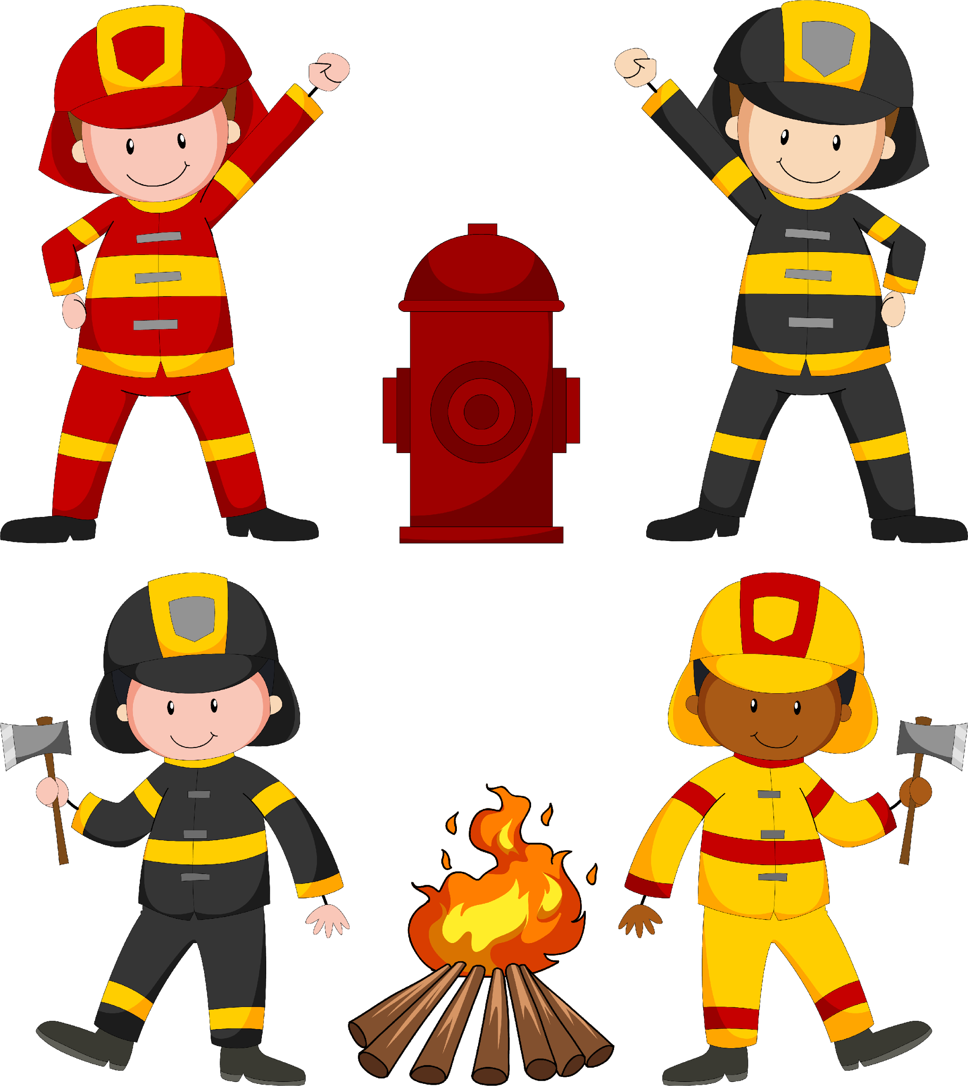
Los bomberos están comprometidos con...
El cuidado de las personas

Slide 5

Los profesores y profesoras en jardines, escuelas y universidades están comprometidos con...
La Educación de las personas

Slide 6

El Hogar de Cristo está comprometido con...
La alimentación y
vivienda de las personas

Slide 7

Todos podemos aportar
Cada una de las personas puede aportar, ayudar y ser un “regalo” para nuestra comunidad.
No es necesario tener grandes trabajos ni ser adultos para poder ayudar, todos lo podemos hacer.
Nos podemos comprometer ayudando de muchas formas.

Slide 8

Comprometidos con nuestro colegio
Nuestro colegio es parte de nuestra comunidad, y juntos podemos comprometernos para ayudar en éste.
Veamos algunas ideas sobre qué podríamos aportar y, como curso, seleccionemos una acción para comprometernos a lograrlo.

Slide 9
En el colegio nos podemos comprometer a...
1 Ordenar de la sala
2 Reciclar
3 Ayudar a otros compañeros en los aprendizajes
4 Ayudar a los estudiantes de cursos menores
5 Cuidar los espacios compartidos como patio, baños, pasillos, entre otros
6 Respetar las filas y los turnos para hablar
7 Cuidar los alimentos y materiales

Slide 10

(Pueden elegir una de las alternativas anteriores o definir una nueva)
¿A qué nos comprometemos como curso?
Dejen escrito su compromiso en la cartulina que quedará en la sala

